Slide 1
الثالث الثانوي
الصف/ المرحلة
الأول
الفصل الدراسي
كــــــــيــــــمــــــــيــــــــاء 3
المـــــــــــــــــــــــــــــــــــــــــادة
حرارة التكوين القياسية
موضوع الدرس
مــــــــــاجــــــــــد الـــــــــحــــــــــــكـــــــــــمــــــي
اسم المعلم

Slide 2

حرارة التكوين القياسية
سنتعلم اليوم كيف :
1- توضح المقصود بحرارة التكوين القاسية.
2- تحسب التغير في المحتوى الحراري للتفاعل ∆H⁰_{rxn} مستعملاً المعادلات الكيميائية الحرارية.
3- تحسب التغير في المحتوى الحراري لتفاعل باستعمال بيانات حرارة التكوين القياسية.

Slide 3
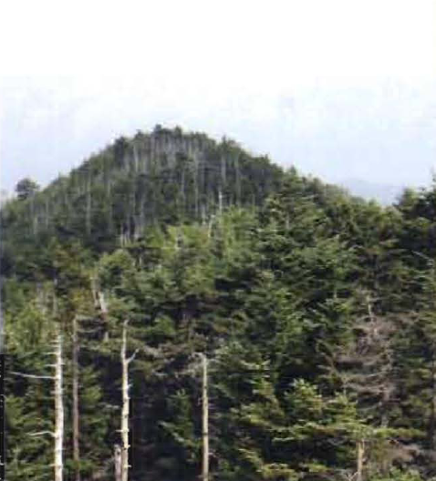

حرارة التكوين القياسية
التهيئة
ماذا تعرف عن الأمطار الحمضية؟

Slide 4
حرارة التكوين القياسية
قانون هس و حساب المحتوى الحراري ∆H
يُمكنك قانون هس من حساب المحتوى الحراري ∆H وذلك بالاعتماد على تفاعلات تم حساب ∆H لها من قبل من خلال تجارب مخبرية .
ولكن
هل هناك طريقة سهلة لحساب المحتوى الحراري ؟

Slide 5
حرارة التكوين القياسية
دور العلماء في حساب المحتوى الحراري
أوجد العلماء طريقة سهلة لحساب المحتوى الحراري وذلك عن طريق استخدام التغيرات في المحتوى الحراري لنوع واحد فقط من التفاعلات
( وهو التفاعل الذي يتكون فيه المركب من عناصره في حالاتها القياسية )

Slide 6
حرارة التكوين القياسية
حرارة التكوين القياسية
التغير في المحتوى الحراري الذي يرافق تكوين مول واحد من المركب في الظروف القياسية من عناصره في الحالة القياسية.
يرمز لها بالرمز ΔH°_{f}

Slide 7
حرارة التكوين القياسية
الظروف القياسية:
الضغط 1 atm ، درجة الحرارة 25 ̊C (298 K )
الحالة القياسية:
أي أن العناصر في حالتها الطبيعية، مثال الحديد صلب، والاكسجين غاز، والزئبق سائل....الخ

Slide 8
حرارة التكوين القياسية
مصدر حرارة التكوين
حرارة التكوين القياسية تعتمد على الفرضية:
أن العناصر في حالاتها القياسية يكون لها ΔH°_{f} تساوي 0 kJ/mol ، فإذا تم أخذ نقطة الصفر كنقطة بداية، أمكننا أن ننظم تدريجيا قيم حرارة التكوين للمركبات والتي يتم إيجادها عمليا.

Slide 9
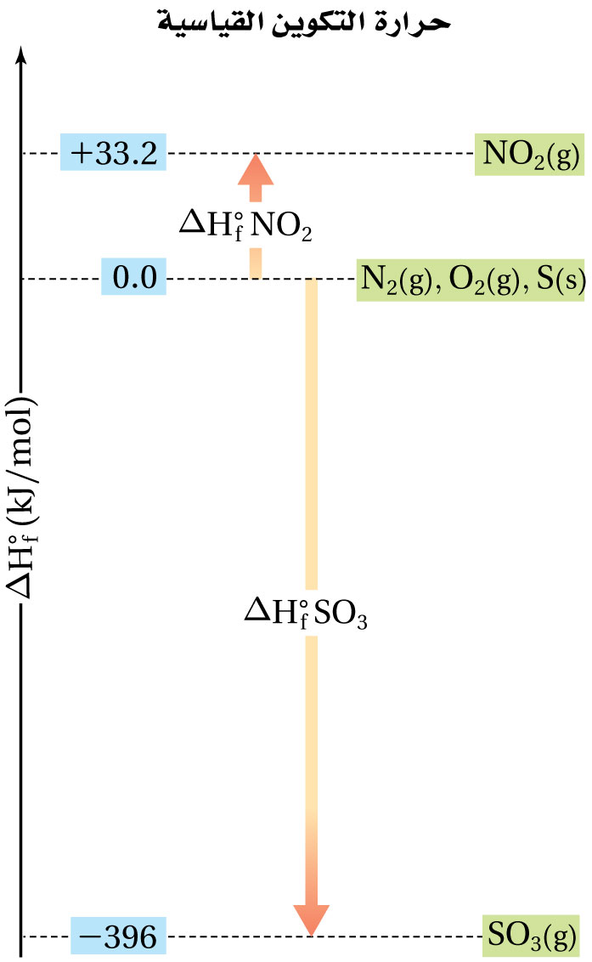
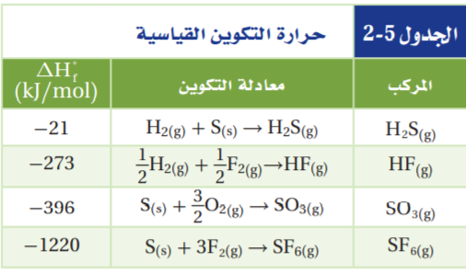
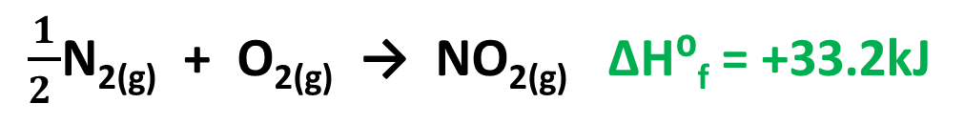
حرارة التكوين القياسية
مصدر حرارة التكوين
تم قياس حرارة تكوّن المركبات ومنها:
$\frac{1}{2 }$N_{2(g)} + O_{2(g)} → NO_{2(g)} ∆H⁰_{f} = +33.2kJ

Slide 10
حرارة التكوين القياسية
حساب حرارة التكوين
ΔH°_{rxn} = ΣΔH°_{f} (products) - ΣΔH° _{f} (reactants)
= ΔH°_{rxn} حرارة التفاعل القياسية
= ΣΔH°_{f} (products) حرارة التكوين القياسية للنواتج
= ΣΔH°_{f} (reactants) حرارة التكوين القياسية للمتفاعلات

Slide 11
حرارة التكوين القياسية
مثال: استعمل حرارة التكوين القياسية لحساب ΔH°_{rxn} لتفاعل احتراق الميثان
CH4 (g) + 2O2(g) CO2(g) + 2H2O(l)
الحل
المعطيات
ΣΔH°_{f} ( CH4 = -75 kJ, O2= 0 kJ ,CO2= -394 kJ, H2O= -286 kJ (

Slide 12
حرارة التكوين القياسية
مثال: استعمل حرارة التكوين القياسية لحساب ΔH°_{rxn} لتفاعل احتراق الميثان
CH4 (g) + 2O2(g) CO2(g) + 2H2O(l)
الحل
المعطيات
ΣΔH°_{f} ( CH4 = -75 kJ, O2= 0 kJ ,CO2= -394 kJ, H2O= -286 kJ (
ΔH°_{rxn} = ΣΔH°_{f} (products) - ΣΔH°_{f} (reactants)

Slide 13
حرارة التكوين القياسية
مثال: استعمل حرارة التكوين القياسية لحساب ΔH°_{rxn} لتفاعل احتراق الميثان
CH4 (g) + 2O2(g) CO2(g) + 2H2O(l)
الحل
المعطيات
ΣΔH°_{f} ( CH4 = -75 kJ, O2= 0 kJ ,CO2= -394 kJ, H2O= -286 kJ (
ΔH°_{rxn} = ΣΔH°_{f} (products) - ΣΔH°_{f} (reactants)
$$∆H°rxn= \left[∆H°f \left(CO2\right)+\left(2\right)∆H°f(H2O)\right]−\left[∆H°f \left(CH4\right)+(2)∆H°f(O2)\right]$$

Slide 14
حرارة التكوين القياسية
مثال: استعمل حرارة التكوين القياسية لحساب ΔH°_{rxn} لتفاعل احتراق الميثان
CH4 (g) + 2O2(g) CO2(g) + 2H2O(l)
الحل
المعطيات
ΣΔH°_{f} ( CH4 = -75 kJ, O2= 0 kJ ,CO2= -394 kJ, H2O= -286 kJ (
ΔH°_{rxn} = ΣΔH°_{f} (products) - ΣΔH°_{f} (reactants)
$$∆H°rxn= \left[∆H°f \left(CO2\right)+\left(2\right)∆H°f(H2O)\right]−\left[∆H°f \left(CH4\right)+(2)∆H°f(O2)\right]$$
$$∆H°rxn= \left[\left(−394 kJ\right)+(2)(−286kJ)\right] − \left[\left(−75 kJ\right)+(2)(0.0 kJ)\right]$$

Slide 15
حرارة التكوين القياسية
مثال: استعمل حرارة التكوين القياسية لحساب ΔH°_{rxn} لتفاعل احتراق الميثان
CH4 (g) + 2O2(g) CO2(g) + 2H2O(l)
الحل
المعطيات
ΣΔH°_{f} ( CH4 = -75 kJ, O2= 0 kJ ,CO2= -394 kJ, H2O= -286 kJ (
ΔH°_{rxn} = ΣΔH°_{f} (products) - ΣΔH°_{f} (reactants)
$$∆H°rxn= \left[∆H°f \left(CO2\right)+\left(2\right)∆H°f(H2O)\right]−\left[∆H°f \left(CH4\right)+(2)∆H°f(O2)\right]$$
$$∆H°rxn= \left[\left(−394 kJ\right)+(2)(−286kJ)\right] − \left[\left(−75 kJ\right)+(2)(0.0 kJ)\right]$$
$$∆H°rxn= \left[−966kJ\right] − \left[−75 kJ\right]=−966 kJ+75kJ=−891 kJ$$

Slide 16
حرارة التكوين القياسية
باستخدام حرارة التكوين القياسية $∆H°f$ أوجد حرارة التفاعل القياسية $∆H°rxn$
تدريب2
P₄O_{6(s)} + 2O_{2(g)} → P₄O_{10(s)}
$∆H°f P4O6=−1640.1 kJ , ∆H°fP4O10=−2940.1 kJ$
إذا علمت أن :

Slide 17

حرارة التكوين القياسية
باستخدام حرارة التكوين القياسية $∆H°f$ أوجد حرارة التفاعل القياسية $∆H°rxn$
تدريب2
P₄O_{6(s)} + 2O_{2(g)} → P₄O_{10(s)}
$∆H°f P4O6=−1640.1 kJ , ∆H°fP4O10=−2940.1 kJ$
إذا علمت أن :
الحل
$$∆H°rxn= \left[(∆H°f P4O10)\right] − \left[\left(∆H°f P4O6\right)+(2∆H°f O2)\right]$$
$$∆H°rxn= \left[(−2940.1)\right] − \left[\left(−1640.1\right)+(2 x 0)\right]$$
$$∆H°rxn=−1300 kJ$$

Slide 18
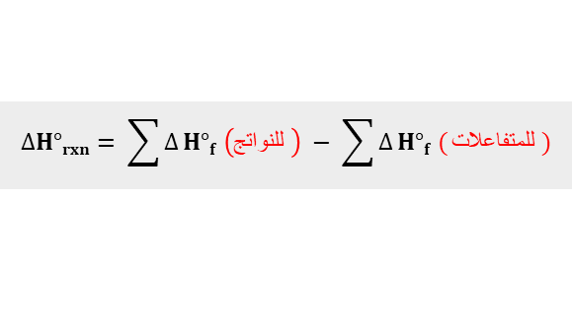
حرارة التكوين القياسية
الخلاصة
حرارة التكوين القياسية
حساب حرارة التكوين القياسية لأي تفاعل بمعادلة التجميع التالية
حرارة التكوين القياسية
الحالة القياسية للمادة
هي التغير في المحتوى الحراري الذي يرافق تكوين مول واحد من المركب في الظروف القياسية من عناصره في حالتها القياسية .
ضغط جوي واحد (1atm) ودرجة حرارة
(298 K ) 25⁰C
$$∆H°rxn= \sum{∆}H°f \left(للنواتج \right) − \sum{∆}H°f ( للمتفاعلات )$$

Slide 19

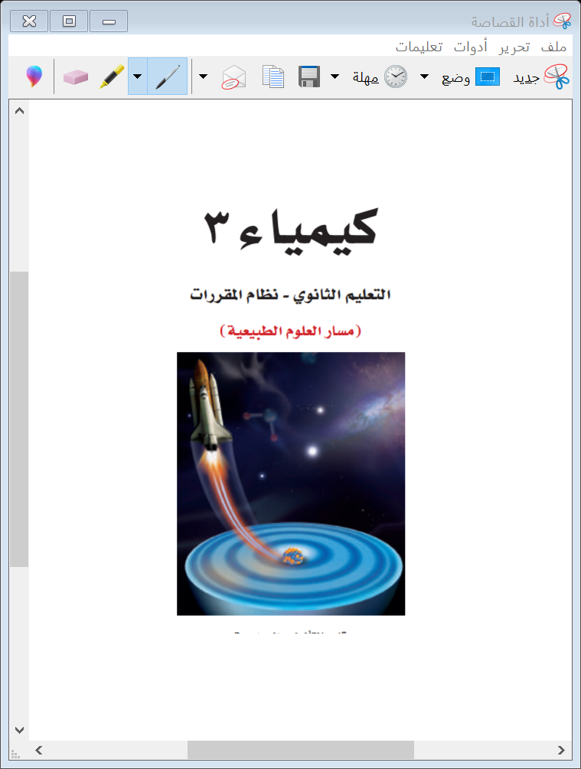
حرارة التكوين القياسية
المــــراجـــــــــع:
كتاب كيمياء3 التعليم الثانوي نظام المقررات
(مسار العلوم الطبيعية)
طبعة 1442 – 2020م
الفصل الدراسي الأول

